Slide 1
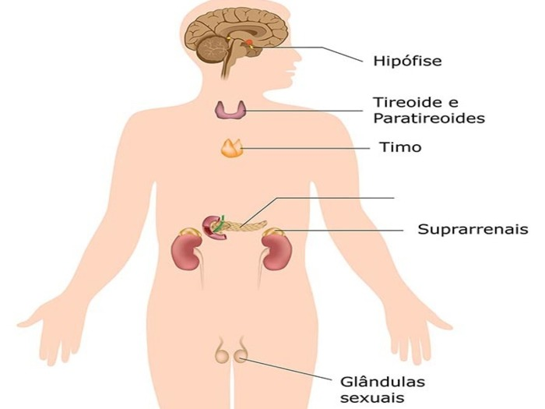
SISTEMA ENDÓCRINO

Slide 2
O sistema endócrino é responsável pelo controle das atividades metabólicas do organismo. Atua através de sinais químicos, executados por substâncias denominadas hormônios.

Slide 3
Hormônios (hormon = urgência)
São moléculas sinalizadoras que regulam e coordenam várias funções biológicas no organismo.
São substâncias químicas secretadas por uma célula ou grupo de células no sangue ou fluído extra celular, e que vão agir em um ou mais alvos, que podem estar próximos ou distantes, e onde exercem seus efeitos em baixíssimas concentrações

Slide 4
Hormônios são substâncias produzidas e liberadas por determinadas células de glândulas endócrinas e atuam controlando o funcionamento de alguns órgãos.
A ação do hormônio se dá quando este é lançado através da corrente sanguínea pelas glândulas endócrinas e, assim, chegando à célula-alvo, liga-se a receptores específicos localizado na superfície das células.
Célula Segregadora
Célula alvo
VASO SANGUÍNEO
Célula alvo

Slide 5
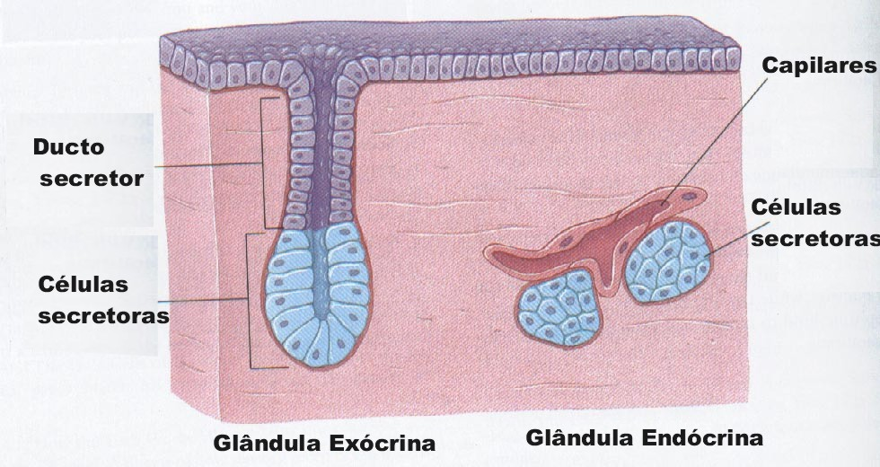
As glândulas são classificadas em:
Exócrina
Endócrinas:
Notes:
Endócrinas: não possuem ductos e secretam substâncias que se difundem para o sangue, a fim de serem transportadas através de todo o organismo
Exócrinas: possuem ductos secretores que carreiam a substância diretamente para um compartimento específico ou superfície.

Slide 6
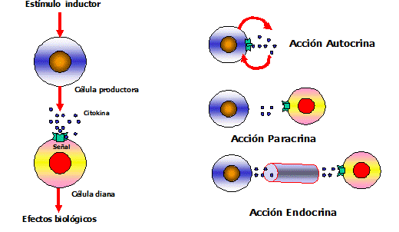
Quanto ao local de ação a atividade dos hormônios é classificada como:
1- Endócrina : alcança alvos distantes através da corrente sanguínea
2- Parácrina: atua em células ou tecidos vizinhos
3- Autócrina: age no próprio tecido ou células onde foi produzido.

Slide 7
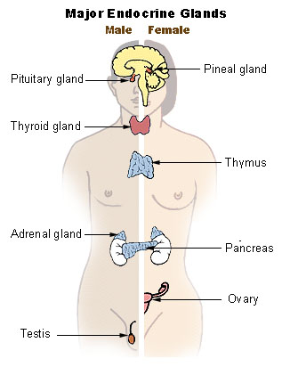
Principais glândulas endócrinas humanas
Glândula pineal
Glândula pituitária
Glândula tireoide
Timo
Glândula adrenal
Pancreas
Ovário
Testículo

Slide 8
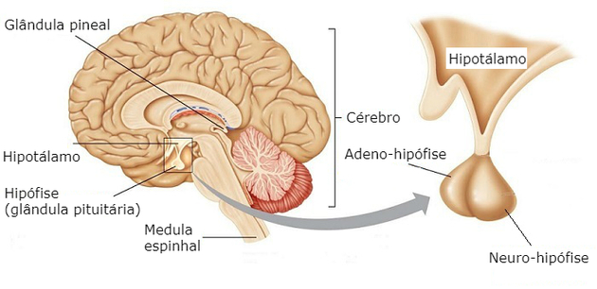
Hipotálamo
Recebe informações do sistema nervoso e secreta hormônios que atuam sobre a hipófise anterior (adenoipófise).

Slide 9
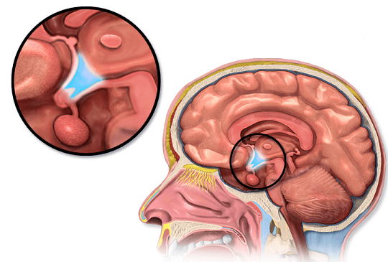
Possui neurônios que produzem os hormônios (oxitocina e antidiurético “ADH”) que são armazenados e liberados pela hipófise posterior (neuroipófise).

Slide 10
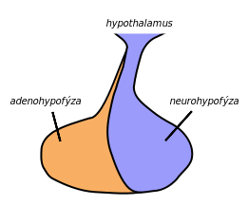
Hipófise - Pituitaria
Localizada na base do cérebro, a hipófise, ou pituitária, é considerada a principal glândula do corpo humano. Sua função é a de regular o trabalho de outras glândulas, como a adrenal, a tireoide, os testículos e os ovários.
A glândula pituitária é dividida em duas partes: a anterior – Adenoipofíse e a posterior- Neuroipófise, cada uma com funções diferentes.
Hipotálamo
Adenohipófise
Neurohipófise

Slide 11
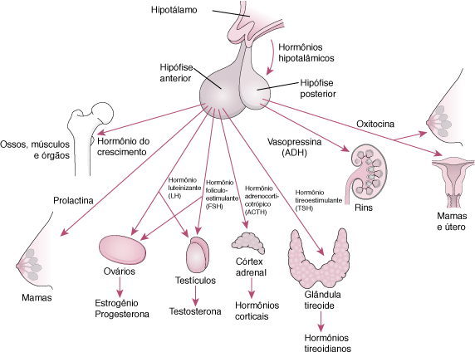

Slide 12
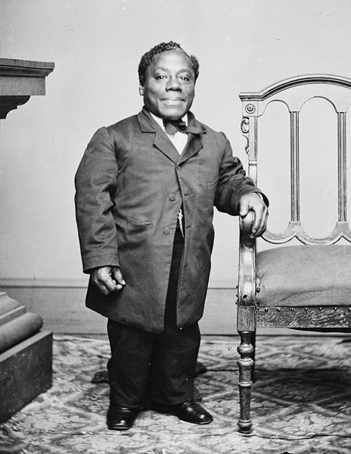
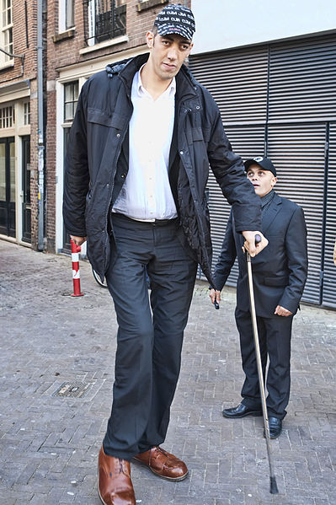
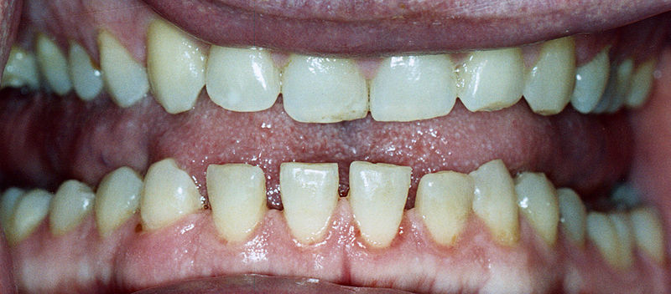
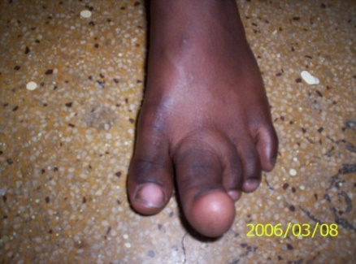
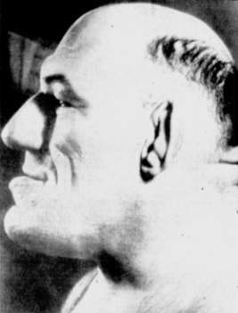
Adenoipófise (Hormônios)
    Hormônio do crescimento ou somatotrófico (GH/SH)
      Promove o crescimento das cartilagens e dos ossos;
      influencia o metabolismo das proteínas, carboidratos e lipídios.
        Deficiência na infância provoca o nanismo. (A)
        Excesso na infância provoca o gigantismo. (B)
        Excesso no adulto provoca a acromegalia. (C)
A
B
C

Slide 13
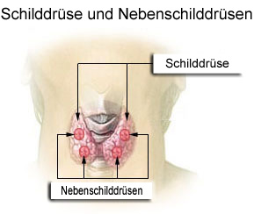
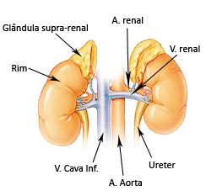
Adenoipófise
    Tireotrofina (TSH)
      Estimula a glândula tireoide a produzir o hormônio tiroxina:
        deficiência pode causar o hipotireoidismo,
        excesso pode causar o hipertireoidismo.
    Adrenocorticotrófico (ACTH)
      Estimula o córtex da glândula suprarrenal a produzir os hormônios glicocorticoides (cortisol)
tireoides
Tireóide
Paratireoides

Slide 14
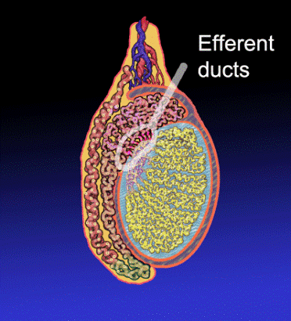
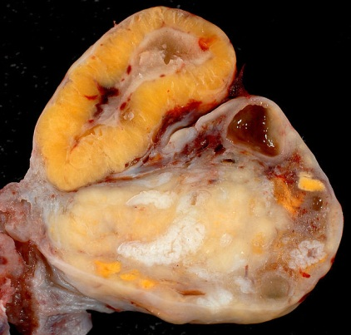
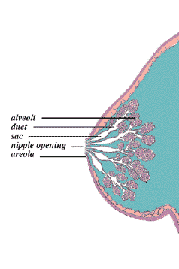
    IV) Prolactina (LTH)
      Desenvolvimento das mamas
      Produção de leite
      Homens (função desconhecida)
    V) Folículo estimulante (FSH)
      Homem:
        induz a produção de espermatozoide.
      Mulher:
        promove o desenvolvimento do folículo ovariano,
        estimula o ovário a produzir estrógeno.
Glândulas mamárias

Slide 15
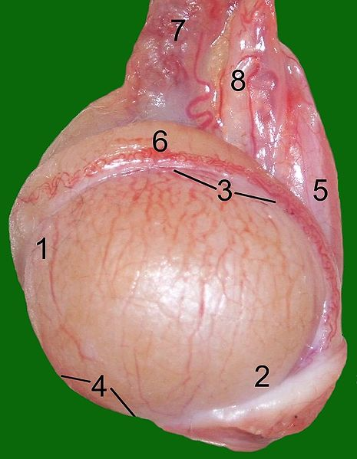
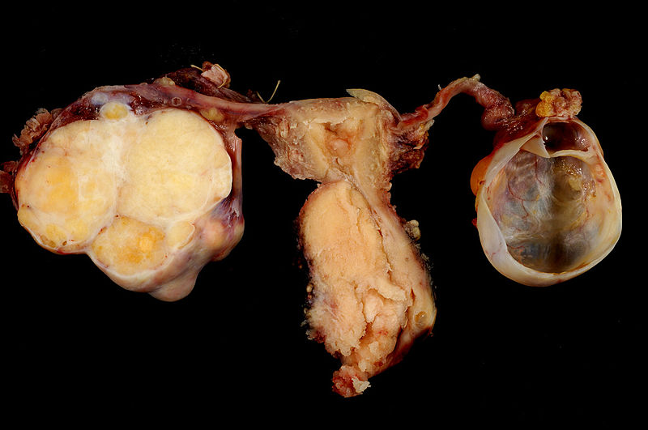
    VI) Luteinizante (LH)
      Homem:
        induz o testículo a produzir testosterona.
      Mulher:
        estimula a ovulação,
        desenvolvimento do corpo lúteo (amarelo).

Slide 16
Neuroipófise
    Armazena e libera dois hormônios produzidos pelo hipotálamo
    Antidiurético (ADH) ou Vasopressina
      É liberado quando o volume de sangue cai abaixo de certo nível.
      Estimula a reabsorção de água nos rins:
        diminui o volume de urina excretado (antidiurético),
        retém água no organismo.
      Sua deficiência provoca uma perda de água excessiva e muita sede, síndrome denominada diabetes insípidos.

Slide 17
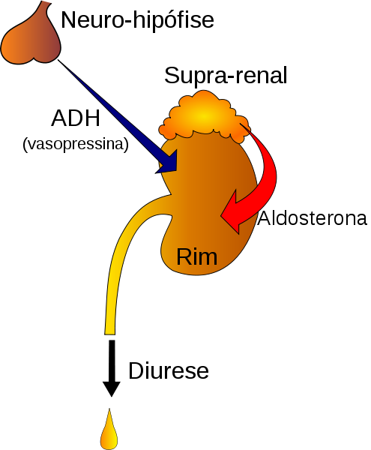
Antidiurético (ADH)
ADH: Aumenta a permeabilidade dos ductos coletores

Slide 18
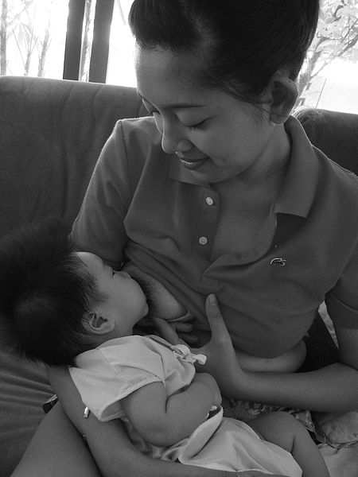
Neuroipófise
    II) Oxitocina
      Promove:
      contrações no útero durante o parto;
      contração da musculatura lisa das glândulas mamárias, causando a ejeção do leite.
      O Estímulo para a liberação da oxitocina é a sucção da mama pelo bebê.
neurohipófise
sucção
Oxitocina
Glândulas mamárias

Slide 19
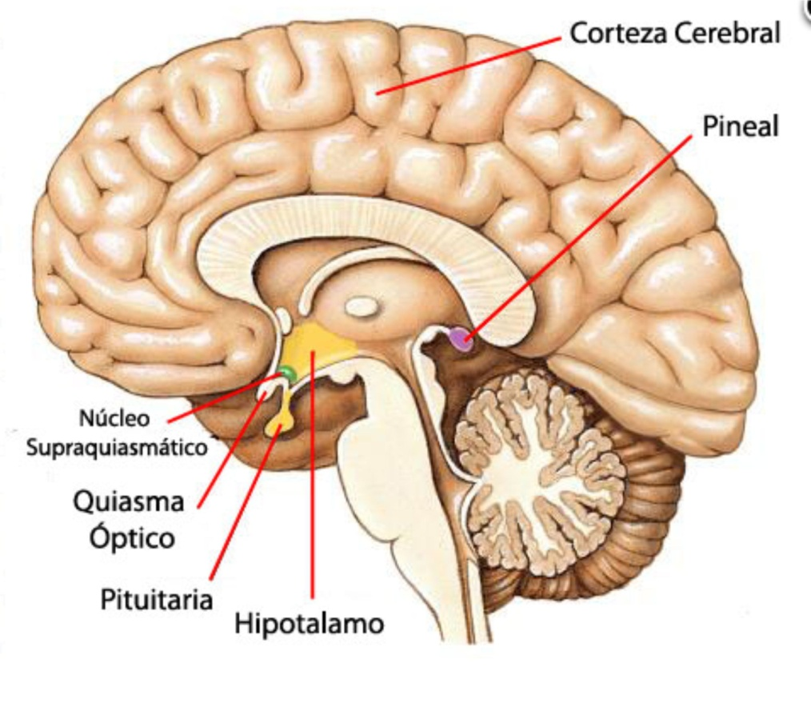
Glândula pineal
A glândula pineal ou epífise (não confundir com hipófise ) está situada na parede posterior do teto do diencéfalo e tem origem ependimária (ligação com o teto do 3° ventrículo ou ventrículo médio). Tem forma ovóide e lembra um caroço de azeitona.

Slide 20
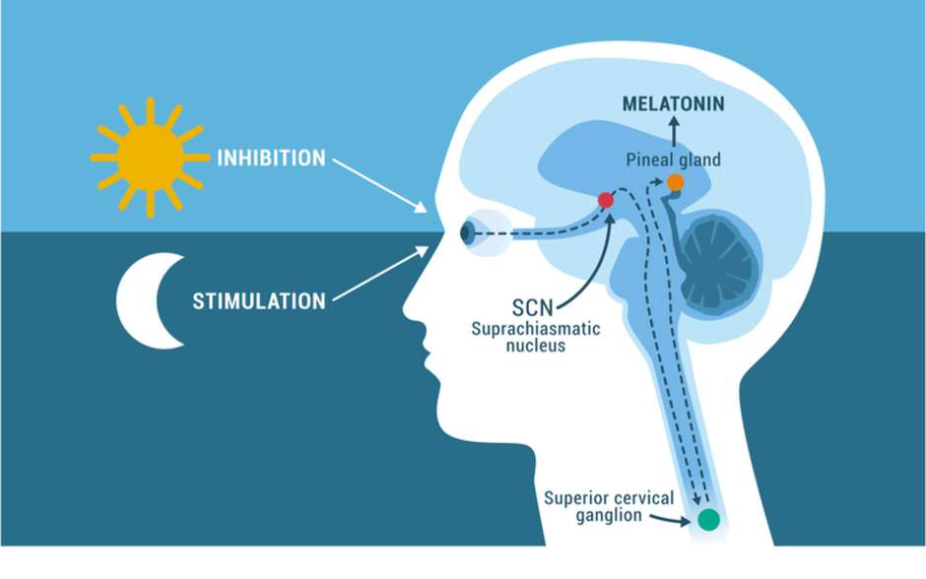

Slide 21
Seu funcionamento depende da luminosidade que atinge seus receptores celulares na retina e que trafegam pelo SNC passando pelo núcleo supraquiasmático.
O ritmo de secreção da melatonina segue um ritmo circadiano, sendo liberada no período escuro e inibida pela claridade. O produto sanguíneo inicial é o triptofano, que por transformações sucessivas (enzimáticas) dá origem à melatonina.
Quanto à patologias na pineal, têm sido relatados casos de tumores que podem originar puberdade precoce ou puberdade retardada, dependendo da localização do tumor.

Slide 22
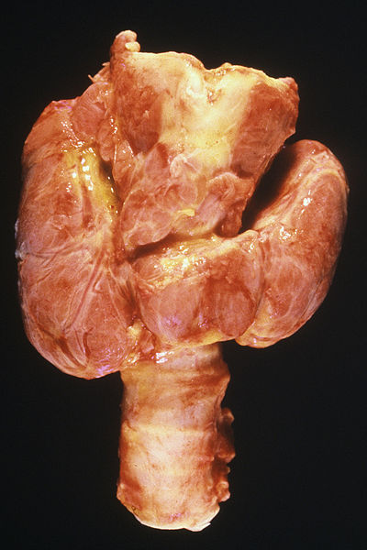
Tireoide
    Localização: no pescoço, logo abaixo das cartilagens da glote.
    Produz três hormônios:
      Triiodotironina (T₃)
      Tiroxina (T₄)
      Calcitonina
    a) Triiodotironina (T₃) e Tiroxina (T₄)
    estimulam o metabolismo energético,
    aumentam a taxa de respiração celular.
    O excesso desses hormônios causa o hipertireoidismo:
      hiperatividade (calor, sudorese),
      perda de peso,
      nervosismo,
      exoftalmia (olhos arregalados para fora das órbitas),
      bócio (inchaço do pescoço formando um papo).

Slide 23
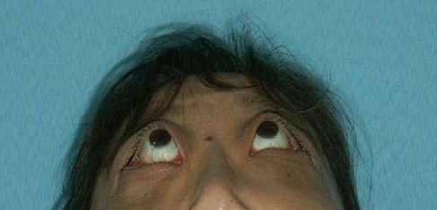
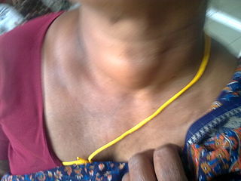
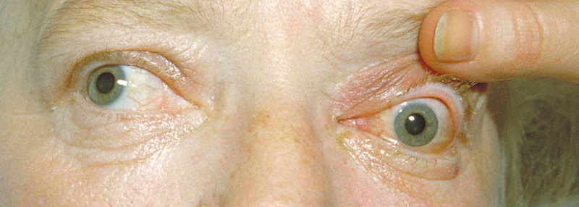
    Hipertireoidismo
    Sintomas:
exoftalmia
bócio

Slide 24
    Hipotireoidismo
    Deficiência na produção dos hormônios T₃ e Tiroxina (T₄) pela tireoide:
      pode ser causada devido à carência de iodo na alimentação, pois o iodo é parte constituinte dos hormônios da tireoide;
      destruição autoimune da tireoide (tireoidite).
    Consequências:
        diminuição do metabolismo celular,
        ganho de peso,
        bradicardia (desaceleração dos batimentos cardíacos),
        mixedema (inchaço da pele),
        bócio.
    Hipotireoidismo na infância: Cretinismo → quadro que se caracteriza pelo comprometimento do crescimento dos ossos e dos dentes e retardamento mental.

Slide 25
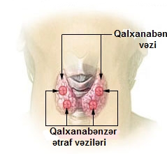
Tireoide
    b) Calcitonina
      Atua diminuindo a quantidade do íon cálcio (Ca²⁺) do sangue e aumentando a concentração deste íon nos ossos.
      Ação: Hipocalcemiante.
  Paratireoides
  Localização: Duas de cada lado, atrás da
  glândula tireoide.
  Produz um hormônio: Paratormônio.
tireoides
Paratireoides

Slide 26
  Paratireoides
  Paratormônio
    Responsável pelo aumento do nível de cálcio (Ca²⁺) no sangue.
    Retira cálcio dos ossos, aumentando o nível deste íon na corrente sanguínea.
    O paratormônio e a calcitonina realizam o controle dos níveis normais de cálcio no organismo.
↑ cálcio no sangue
Calcitonina
Deposição de cálcio nos ossos
Retirada de cálcio dos ossos
Paratormônio
↓ cálcio no sangue

Slide 27
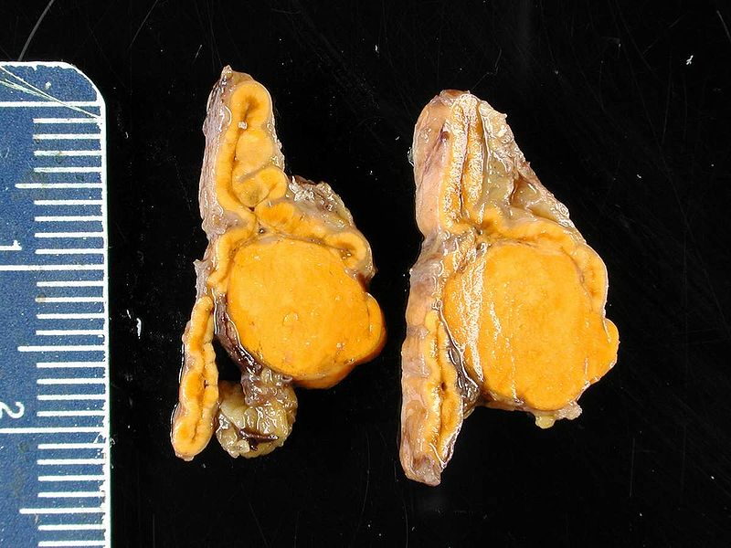
Suprarrenais (adrenais)
    Localização: sobre os rins
    Dividida em duas regiões:
      Córtex: Região mais externa
        Produz os hormônios: Glicocorticoides (aldosterona) e Mineralocorticoides (cortisol);
      Medula: Região interna
        Produz os hormônios: Epinefrina ou (Adrenalina) e Norepinefrina ou (Noradrenalina).
Córtex
Cortisol
Aldosterona
Epinefrina
Norepinefrina
Medula

Slide 28
Suprarrenais (hormônios da córtex)
    Glicocorticoides (derivados do colesterol):
    hormônio mais importante: Cortisol ou Hidrocortisona;
    liberado em situações de estresse:
      atua na produção de glicose a partir de proteínas e gorduras (↑ glicemia),
      reduz inflamações e alergias.
      Obs.: é controlado pelo hormônio ACTH produzido pela adenohipófise.
    Mineralocorticóides (derivados do colesterol)
    Hormônio mais importante: Aldosterona:
      realiza a reabsorção de sódio (Na⁺) e a excreção de potássio (K⁺) nos rins,
      aumenta a pressão arterial e a volemia (volume de sangue circulante).
      Obs.: É controlado pelo hormônio ACTH produzido pela adenoipófise.

Slide 29
Suprarrenais (hormônios da medula)
    Epinefrina (adrenalina)
    Prepara organismo para enfrentar situações de estresse:
      contrai os vasos sanguíneos (vasoconstrição),
      aumenta a taxa de açúcares no sangue,
      redistribui sangue para os órgãos e músculos.
    Norepinefrina (noradrenalina)
    Atua em conjunto com a epinefrina nas respostas a situações de estresse:
      acelera os batimentos cardíacos (taquicardia),
      mantém a pressão sanguínea em níveis normais.

Slide 30
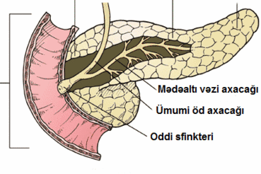
Pâncreas
    Localização: no lado esquerdo da cavidade abdominal.
    Glândula mista ou anfícrina (possui porção exócrina e endócrina).
    Produz dois hormônios: insulina e glucagon (porção endócrina).
    Produz o suco pancreático (porção exócrina).

Slide 31
    Insulina
    Atua após as refeições
    aumenta a permeabilidade da membrana celular à glicose,
    no fígado, a insulina promove a formação do glicogênio,
    ação hipoglicemiante (diminui a quantidade de glicose no sangue),
    produzida pelas células β (beta) das ilhotas de Langerhans.
    Glucagon
    Atua no período entre as refeições
    efeito inverso ao da insulina;
    no fígado, o glucagon estimula a transformação do glicogênio em várias moléculas de glicose, que serão enviadas para o sangue;
    ação hiperglicemiante (aumenta a quantidade de glicose no sangue);
    produzido pelas células α (alfa) das ilhotas de Langerhans.

Slide 32
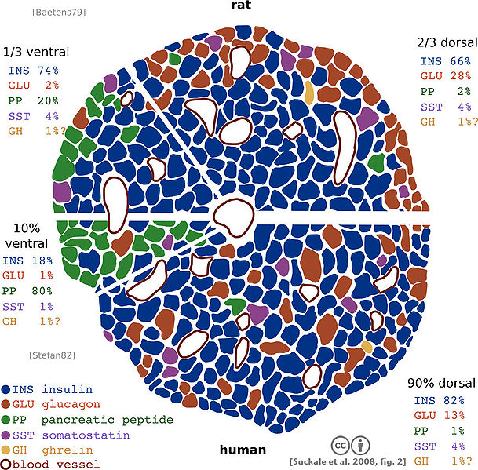
Pâncreas
Ilhota de Langerhans
Diabetes Mellitus
Doença em que o indivíduo apresenta altas taxas de glicose no sangue.
Diabetes Tipo I
Causa: redução das células β do pâncreas, o que leva a uma diminuição da produção de insulina.
Diabetes Tipo II
Causa: redução do número de receptores de insulina nas membranas das células.

Slide 33
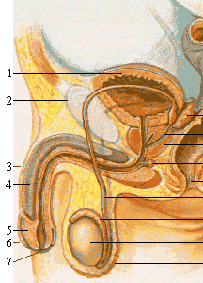
Gônadas (Testículos e Ovários)
    a) Testículos (homem): localizados no interior da bolsa escrotal.
    Sofre influência dos hormônios FSH e LH produzidos pela adenoipófise.
Testículos
FSH → induz à produção de Espermatozoides
LH → Induz à produção de Testosterona
Testosterona (hormônio sexual masculino), produzido no interior dos testículos pelas células de Leydig.
Ação:
aparecimento das características sexuais secundárias masculinas (barba, pelos pubianos, engrossamento da voz, desenvolvimento da musculatura, etc.);
amadurecimento dos órgãos genitais;
libido sexual.

Slide 34
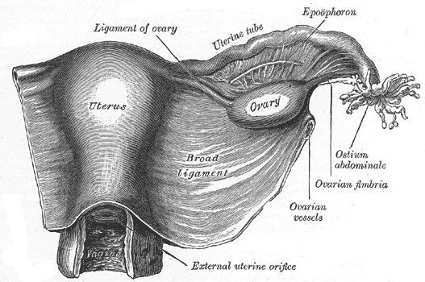
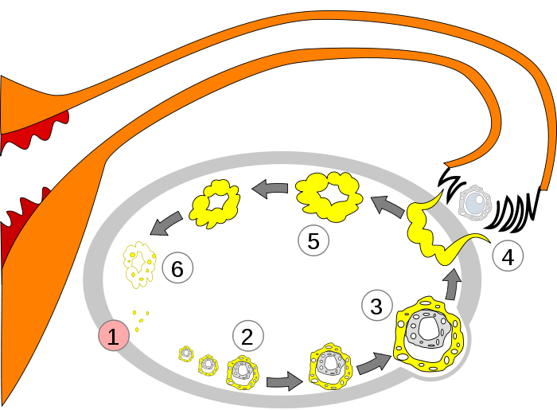
    b) Ovários (mulher) localizados no interior da cavidade pélvica.
    Hormônios produzidos: Estrógeno e Progesterona.
    Sofrem influência dos hormônios FSH e LH produzidos pela adenoipófise.
FSH induz à formação dos folículos ovarianos (Graaf) e estes produzem estrógeno.
Corpo lúteo
Com o aumento do estrógeno, ocorre o aumento da liberação do hormônio LH, o qual promove a ovulação e a formação do corpo lúteo que irá produzir progesterona.

Slide 35
Gônadas (Testículos e Ovários)
    Estrógeno:
      produzido pelos folículos ovarianos (folículos de Graaf);
      determina o aparecimento das características sexuais secundárias femininas (mamas, pelos pubianos, acúmulo de gordura em algumas regiões, etc.);
      estimula o desenvolvimento do endométrio para receber o embrião;
      induz o amadurecimento dos órgãos genitais;
      libido sexual.
    Progesterona:
      produzida pelo corpo lúteo que se origina do folículo ovariano rompido durante a ovulação;
      juntamente com o estrógeno, a progesterona atua preparando a parede do endométrio uterino para receber o embrião;
      estimula o desenvolvimento das glândulas mamárias.

Slide 36
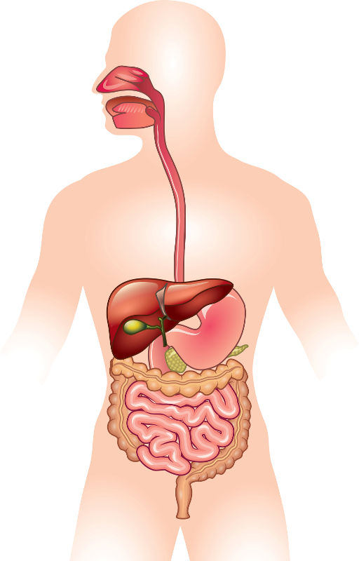
Sistema Digestório

Slide 37
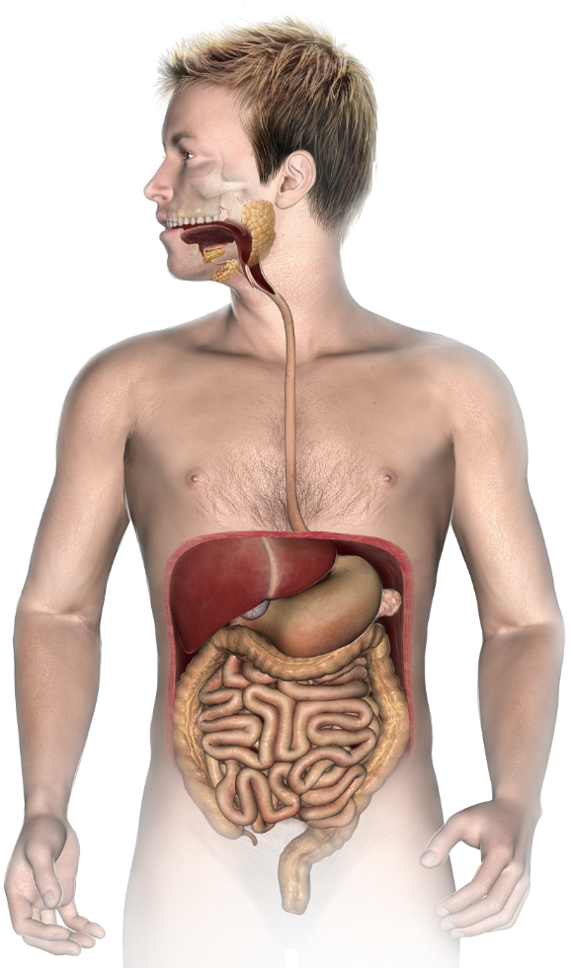
O sistema digestório humano é formado por um longo tubo musculoso ao qual estão associados órgãos e glândulas que participam da digestão sendo eles:

Slide 38
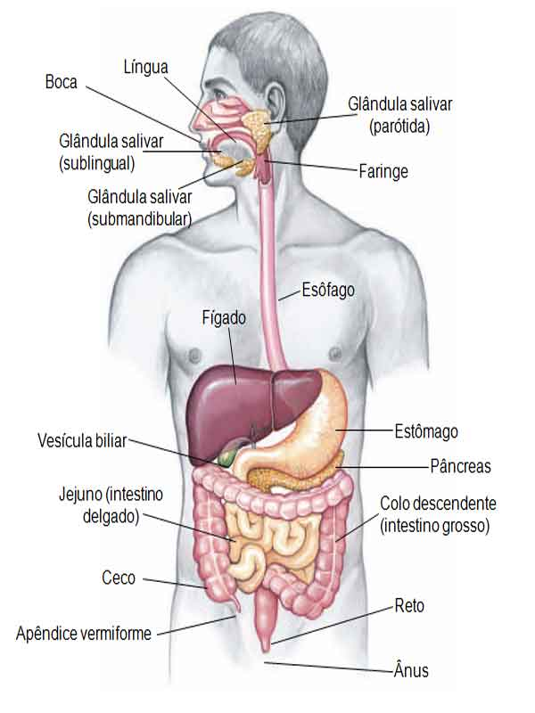
Boca
Faringe
Esôfago
Estômago
Intestino Delgado
Intestino Grosso
Reto
Estruturas anexas:
Glândulas salivares
Fígado
Vesícula biliar
Pâncreas

Slide 39
Função
Sua principal função é realizar transformar macromoléculas em micromoléculas, para que possa ser absorvido pelo organismo. promovendo a absorção dos nutrientes nele contidos e a eliminação do material que não será utilizado pelo corpo.

Slide 40
Divisão:
O processo de digestão é dividido em quatro etapas:
Ingestão
Digestão
Absorção
Egestão

Slide 41
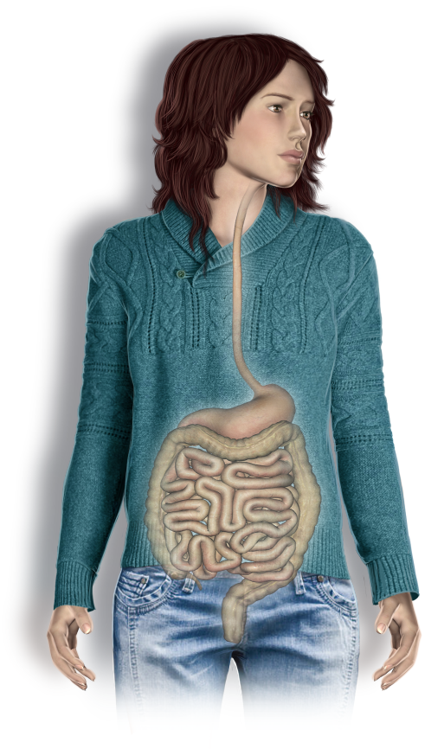
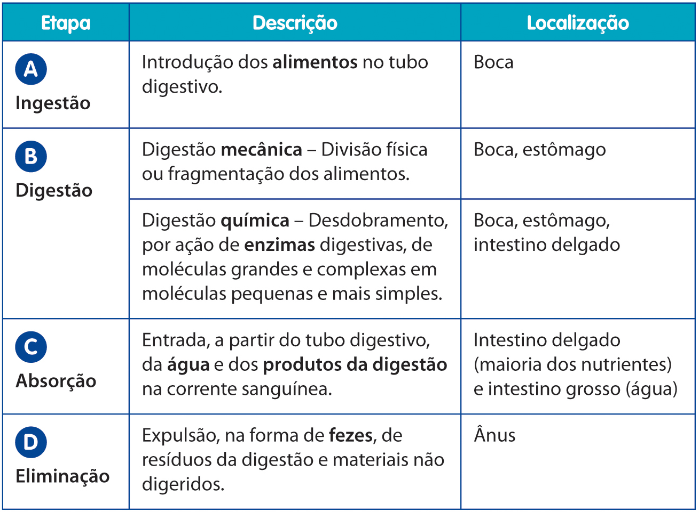
A nutrição desenvolve-se em diferentes etapas: a ingestão, a digestão, a absorção e a eliminação de fezes.
A
B
B
B
C
C
D

Slide 42
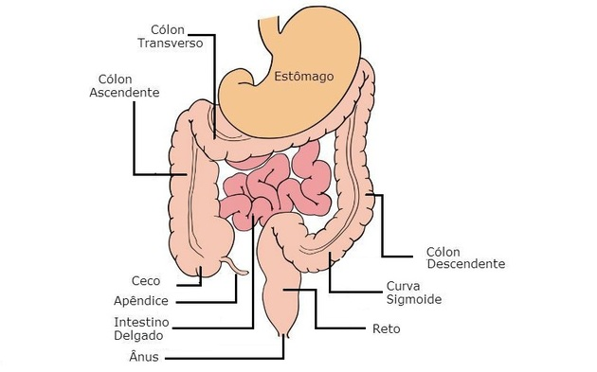
Digestão — Desdobramento de moléculas orgânicas de grandes dimensões em moléculas mais simples que são absorvidas para a corrente sanguínea e linfática.
A digestão é mecânica e química.

Slide 43
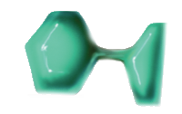
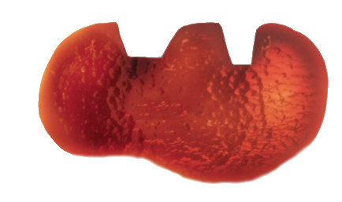
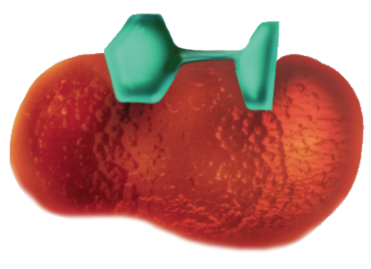

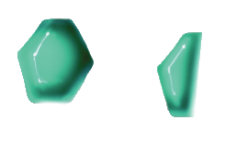
Digestão Química
Molécula complexa
Enzima livre
Água
Moléculas simples
Enzimas digestivas — Proteínas produzidas ao longo do tubo digestivo, cuja função é quebrar as ligações químicas entre as moléculas constituintes dos alimentos permitindo a sua simplificação.

Slide 44
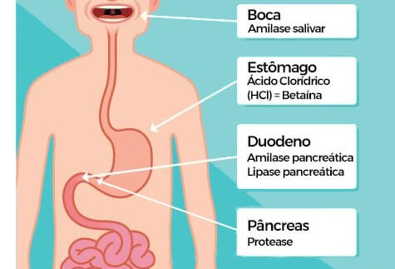

Slide 45
Cada enzima é específica de uma substância ou de um pequeno grupo de substâncias idênticas. As enzimas são afetadas por fatores com a temperatura e o pH do meio onde atuam.

Slide 46
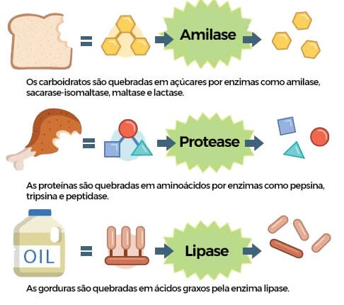

Slide 47
Boca:
A boca é onde se inicia o processo de digestão dos alimentos, nela há dentes que trituram o alimento, juntamente com a língua, (digestão mecânica), aumentando sua superfície de contato com a enzima ptialina ou amilase salivar. Que é produzida pelas glândulas salivares.
A saliva, além de conter a ptialina que serve para digerir do amido e glicogênio e a mucina que serve para a lubrificação do alimento, com o auxílio da língua, que o mistura, formando o bolo alimentar.

Slide 48
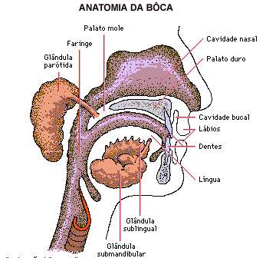

Slide 49
Glândulas salivares:
As glândulas salivares com a presença de alimento na boca estimula a secretar saliva que contém a ptialina além dos sais e outras substâncias
A Amilase salivar digere o amido e outros polissacarídeos como o glicogênio reduzindo em moléculas de maltose dissacarídeo três pares de glândulas salivares lançam sua secreção na cavidade bucal que são a parótida submandibular e sublingual:

Slide 50
A glândula parótida com massa variando entre 14 a 28 gramas é a maior delas situa-se na parte lateral da face abaixo do Pavilhão da orelha
Glândula submandibular é arredondada mais ou menos do tamanho de uma noz
E a glândula sublingual é a menor das três ficando abaixo da mucosa do assoalho da boca.

Slide 51
Faringe:
A faringe situada no final da cavidade bucal é um canal comum ao sistema digestório e respiratório por ela passa os alimentos que se dirige ao esôfago e o ar se dirige a laringe

Slide 52
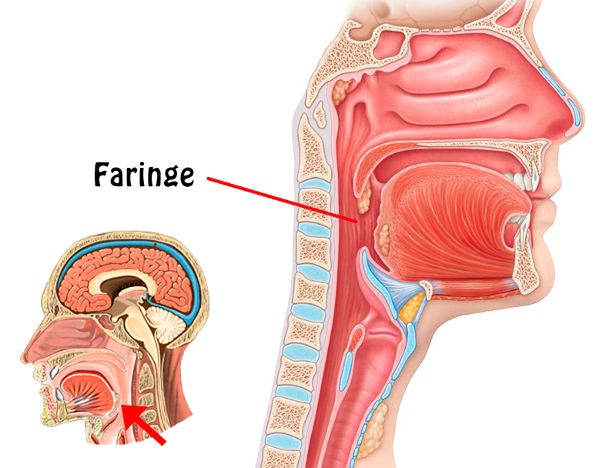

Slide 53
Esôfago:
O esôfago é o canal que liga a faringe ao estômago localiza entre os pulmões, atrás do coração e atravessa o músculo diafragma que suporta o tórax, o bolo alimentar leva de 5 a 10 segundos para percorrer.

Slide 54
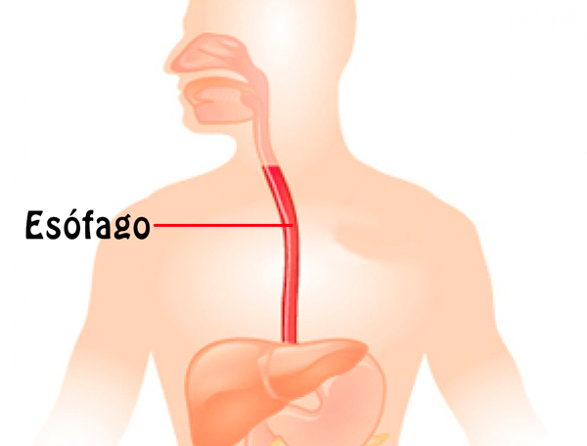

Slide 55
Estômago:
O estômago é uma bolsa de parede musculosa localizada no lado esquerdo abaixo do abdômen logo abaixo das últimas costelas é um órgão muscular que liga o esôfago ao intestino delgado sua função principal é a digestão de alimentos proteicos

Slide 56
No estômago, o bolo alimentar é armazenado e misturado com o suco gástrico que é constituído, principalmente, pelo ácido clorídrico, que mantém o pH ácido estomacal ( pH 2) . A liberação do suco gástrico é controlada pelo hormônio gastrina.
A acidez favorece a ação da principal enzima, a pepsina, uma protease cuja forma inativa é o pepsinogênio, mas que em ambiente ácido transforma-se em pepsina que quebra as ligações químicas entre os aminoácidos de uma proteína.
Como resultado da digestão química do bolo alimentar, forma-se o suco alimentar, chamado quimo. Uma parte do quimo é absorvida no estômago, mas a maior parte ocorre no intestino delgado.

Slide 57


Slide 58
Intestino Delgado
Começa na válvula pilórica, que o comunica com o estômago, e termina na válvula íleocecal, por onde desemboca no intestino grosso. Seu comprimento é de 6 a 8 metros; seu diâmetro, de cerca de 3 centímetros.
Dividiam os antigos autores o intestino delgado em três partes: duodeno, jejuno , e íleo.
Atualmente a anatomia considera, para o intestino delgado, apenas duas partes: uma porção fixa, que é o duodeno e uma porção flutuante, o jejuno-íleo.

Slide 59


Slide 60
O duodeno
É a primeira porção do intestino delgado e também a parte mais curta desse órgão. Seu nome é derivado do latim e se deve ao fato de o órgão ter o comprimento de cerca de doze dedos (25 a 30 cm).
(cerca de 80% da digestão ocorre no duodeno).
No duodeno, duas glândulas importantes lançam suas secreções: o fígado e o pâncreas.

Slide 61
Fígado
fígado que produz bile onde é armazenada na vesícula biliar para liberar no estômago quando houver alimento
A bile não contém enzimas digestivas e sais biliares que separam as gorduras em partículas microscópicas, facilitando a ação das enzimas pancreáticas sobre os lipídios.

Slide 62


Slide 63
Pâncreas
Pâncreas produz o suco pancreático que é formado de enzimas digestivas e bicarbonato de sódio que possuem função de alcalinizar o pH do estomago e ajudar a partir em pedaços menores as proteínas, os açúcares e as gorduras, auxiliando na digestão dos alimentos e metabolismo dos nutrientes.

Slide 64


Slide 65
Jejuno-íleo
Ocorre a absorção dos nutrientes, água e sais minerais com a ajuda de microvisosidades e capilares sanguíneos.

Slide 66


Slide 67
Intestino Grosso
Intestino grosso contem 1,5 m de comprimento, dividido em ceco (apêndice) Cólon (cólon ascendente cólon transverso, cólon descendente, sigmóide) e reto.
Ocorre a absorção de água ingerida e reabsorção das secreções digestivas, cerca de 8 ou 9 litros.
E secreta muco que lubrifica as fezes facilitando o seu trânsito e eliminação pelo anus. É fechado por um músculo que a rodeia chamado o esfíncter anal.

Slide 68


Slide 69


